Slide 1
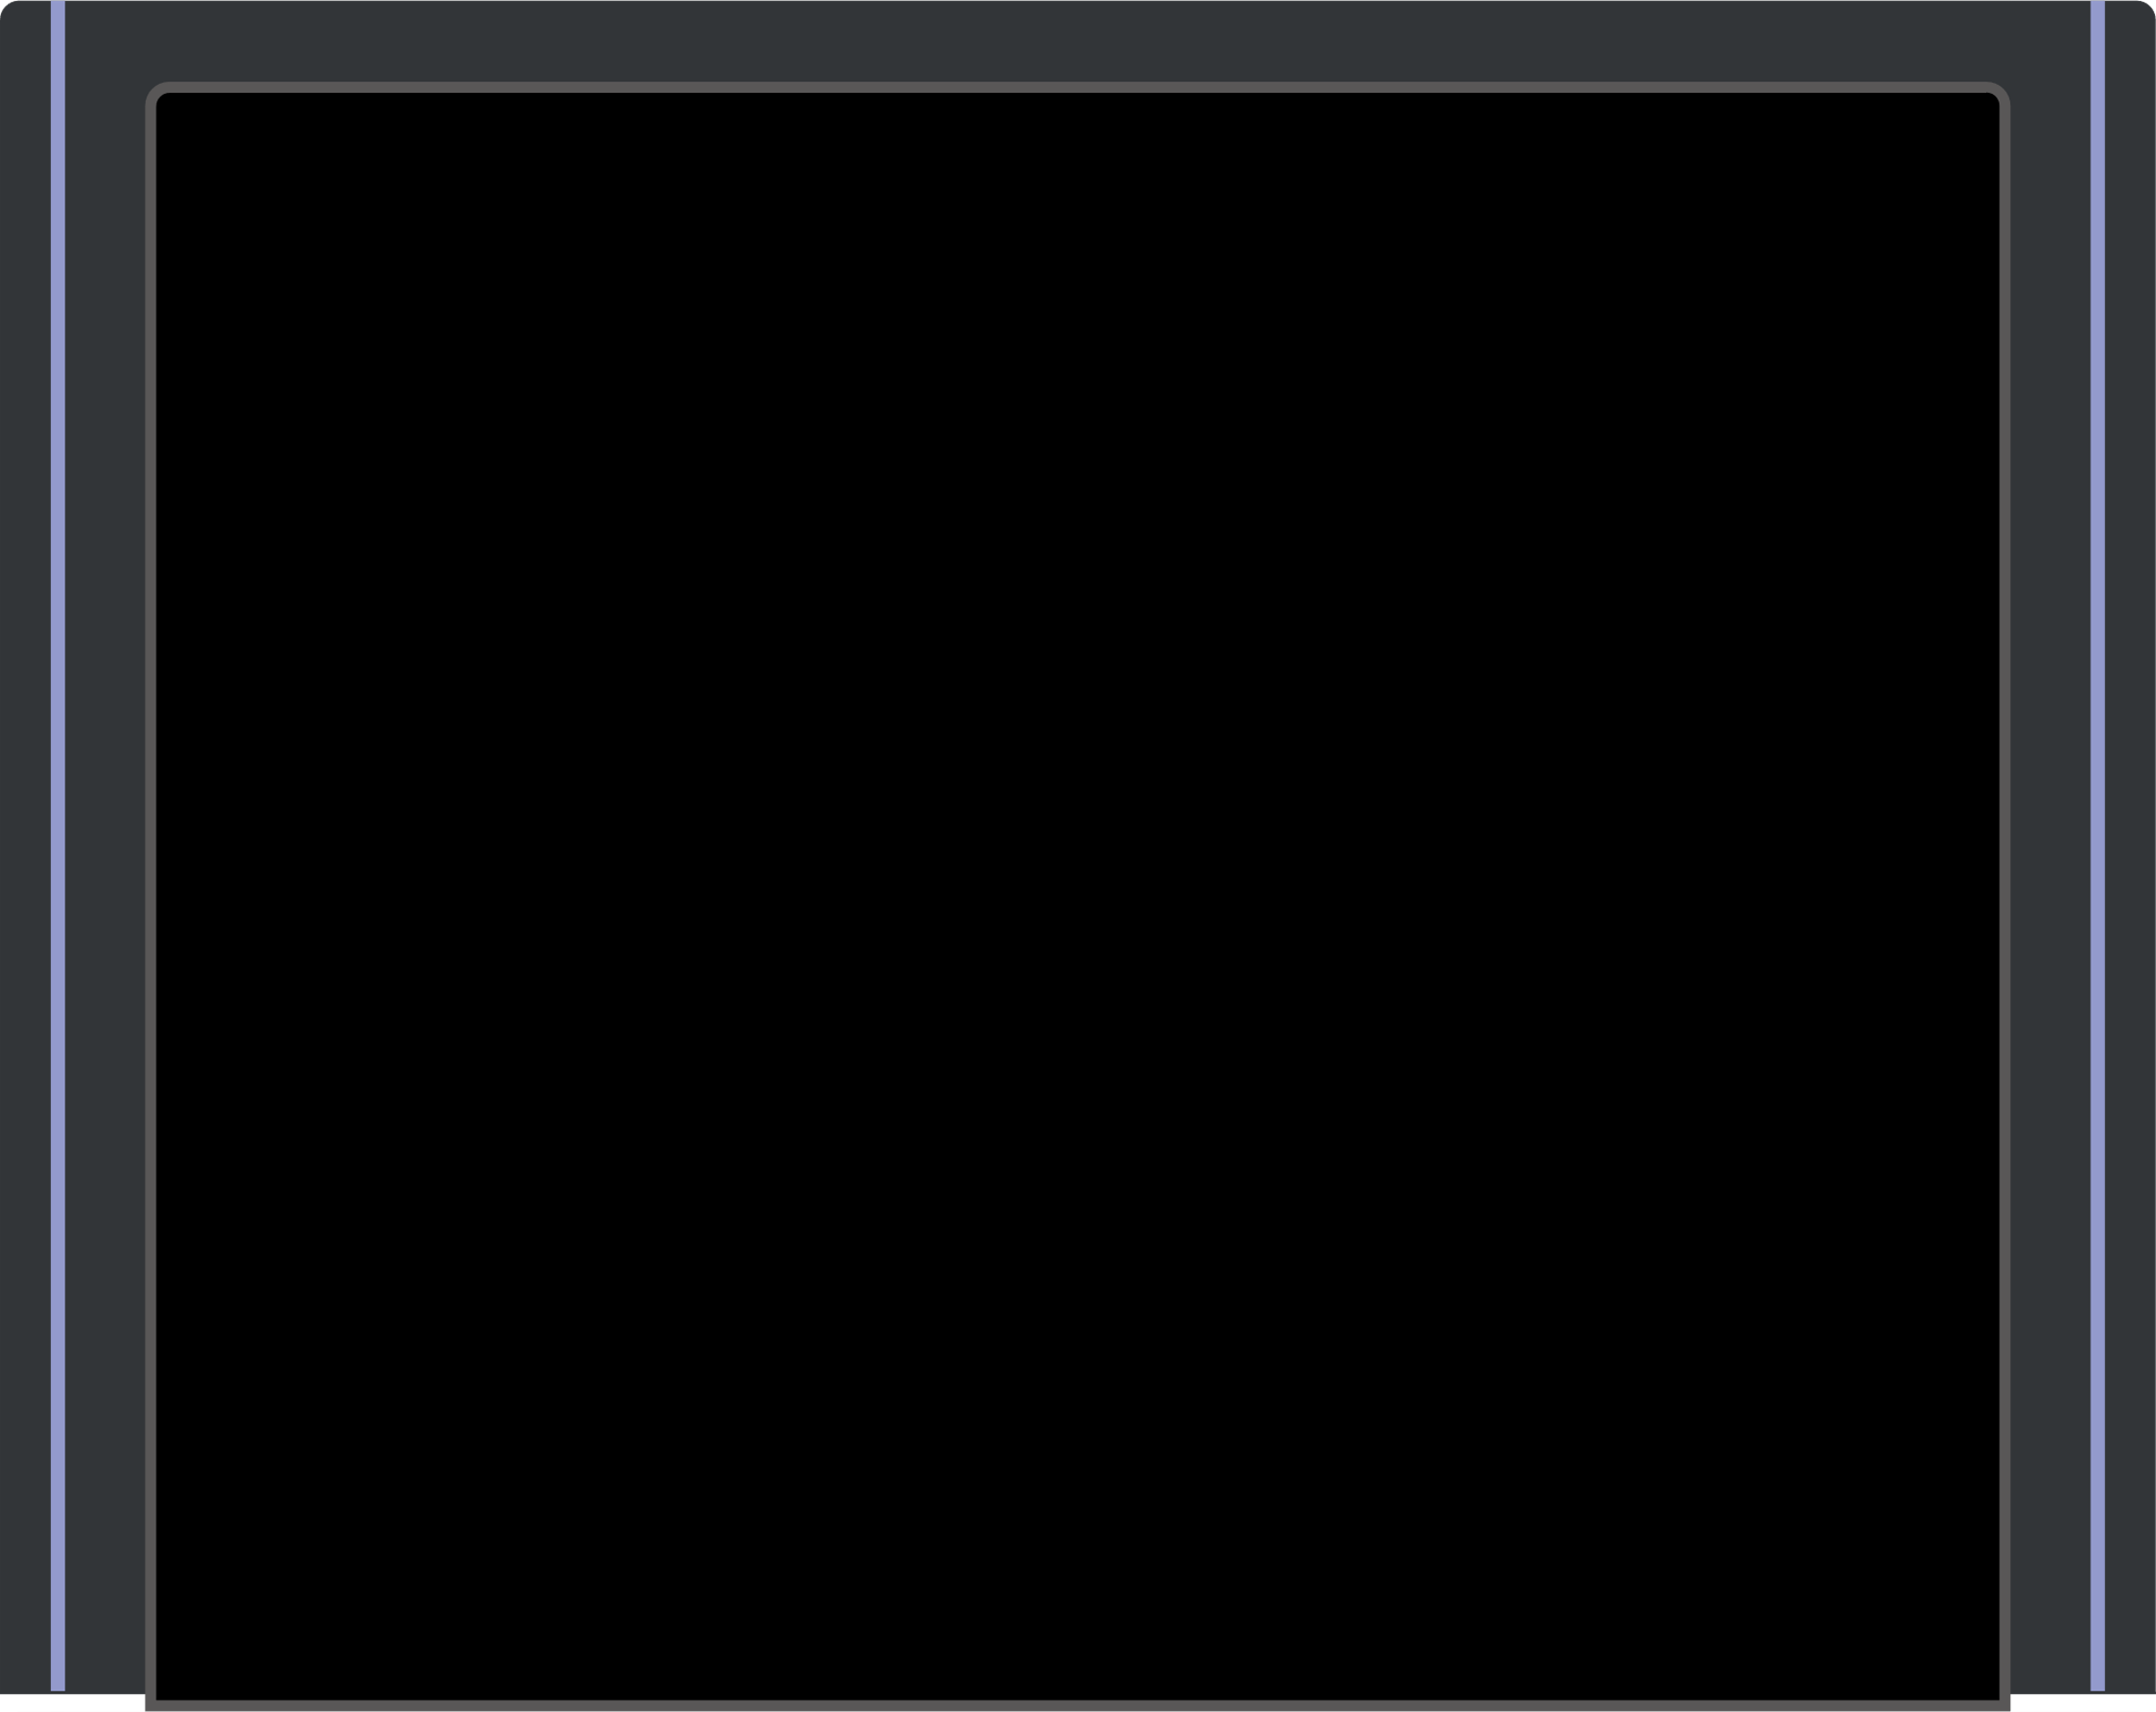

4UP
Unity Project
STAGE 00
COIN BALL RUN
GAMEPROGRAMMING
PUSH SPACE KEY
2020875042 이수현
1P
2P
3P

Slide 2


UNITY_COIN BALL RUN
STAGE 01
INDEX
INDEX 01
ORIGINAL CODE
INDEX 02
UPGRADE CODE
INDEX 03
PLAY

Slide 3
UNITY COIN BALL RUN
STAGE 02
INDEX
INDEX 01
ORIGINAL CODE
원본 소스 코드를 설명하겠습니다.
INDEX 02
UPGRADE CODE
INDEX 03
PLAY

Slide 4
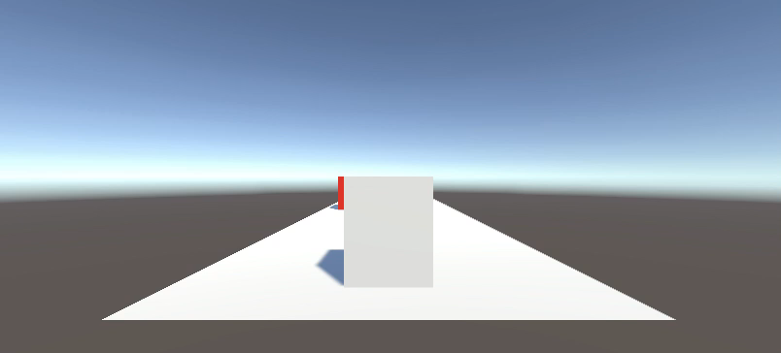
ORIGINAL CODE
STAGE 03
블럭 회피 게임
게임 설명
빨간색 Cube로 보이는 적들을 피하는 게임입니다.
A, S, D 키를 이용해 움직임을 제어합니다.
적과 부딪혔을 때 별 다른 모션은 없으며
정지 등의 버튼 역시 구현되어 있지 않고,
그저 끊임없이 적들이 나오는 모습을 보입니다.

Slide 5
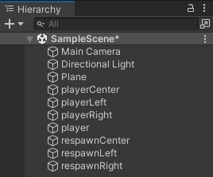
ORIGINAL CODE
사용된 Hierarchy 설명
STAGE 04
Plane : 게임이 진행되는 바닥
playerCenter/Left/Right : player가 이동할 수 있는 위치
respawnCenter/Left/Right : 적이 생성되는 위치

Slide 6
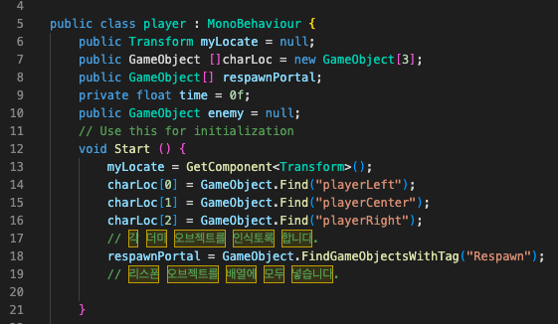
ORIGINAL CODE
사용된 코드 설명
player.cs
STAGE 05
위치 이동을 위한
오브젝트
ORIGINAL CODE _ player.cs
player의 위치 이동을 위한 것으로,
playerLeft, playerCenter, playerRight의
위치를 배열에 넣는다.

Slide 7
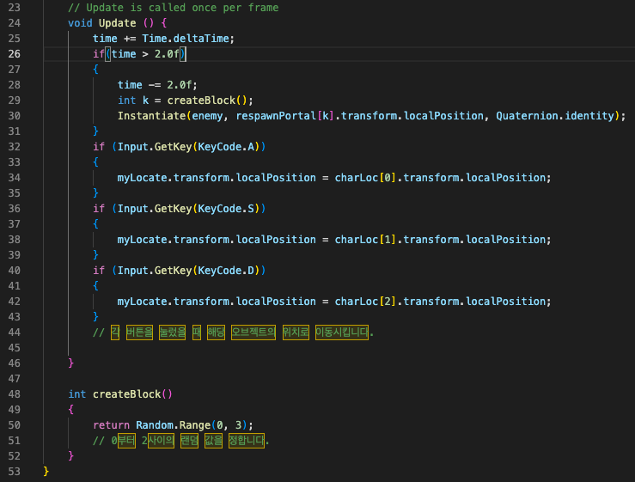
ORIGINAL CODE
사용된 코드 설명
player.cs
STAGE 05
위치 이동을 위한 키보드 제어
ORIGINAL CODE _ player.cs
키보드의 A, S, D키를 이용해 player의 위치를
이동시키기 위해 키보드 제어를 추가한다.
각 버튼을 눌렀을 때 해당 오브젝트의 위치로
이동시킨다.

Slide 8
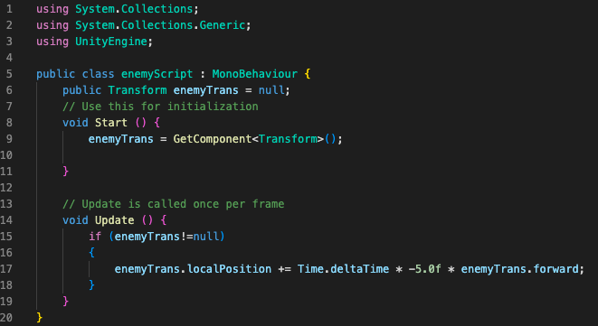
ORIGINAL CODE
사용된 코드 설명
enemyScript.cs
STAGE 05
적 생성을 위한 코드
ORIGINAL CODE _ enemyScript.cs
프레임마다 업데이트를 진행할 수 있도록 한다.

Slide 9
UNITY_COIN BALL RUN
STAGE 06
INDEX
INDEX 01
ORIGINAL CODE
INDEX 02
UPGRADE CODE
업그레이드 한 것들을 설명하겠습니다.
INDEX 03
PLAY

Slide 10
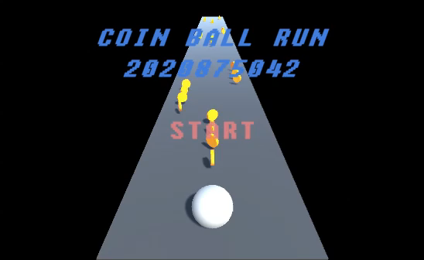
UPGRADE CODE
STAGE 07
COIN BALL RUN

Slide 11
UPGRADE CODE
STAGE 08
보완이 필요하다고
생각되었던 부분
계속해서 Enemy만 생성되는 것
Player와 Enemy의 모양이 같은 것
적만 생성되는 것이 아니라, 코인을 얻을 수 있는 방식으로 진행되면 좋을 것 같다는 생각이 들었다.
적만 생성되고, 부딪혔을 때 게임이 중단되지 않는 것을 고쳐야 한다는 생각이 들었다.
모두 Cube 모양으로 되어있고 색만 다르다보니 단조롭다는 생각이 들었다.
시작화면이나 점수가 없는 것
시작화면 없이 바로 시작되고, 점수가 따로 표시되지 않고 계속 진행되는 점이 아쉬웠다.

Slide 12
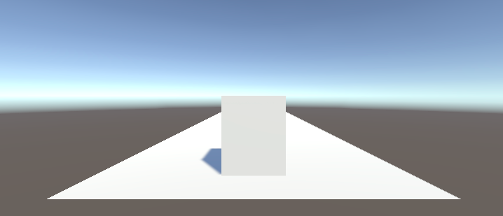

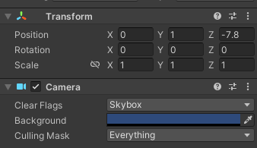
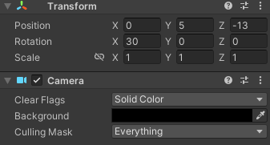
UPGRADE CODE
개선된 점 1
카메라의 시점 변경
STAGE 09
player 블럭에 가려져
다가오는 적이 잘 보이지 않던
원본과 달리 약간 위에서 바라본 시점으로
변경하여 다가올 것들을 잘 볼 수 있게
하는 장점이 있다.

Slide 13
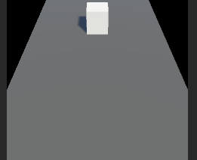
UPGRADE CODE
개선된 점 2
바닥 색상 변경
STAGE 09
player와 바닥 색상이
동일해, 바닥 색상을
변경해주었다.

Slide 14

UPGRADE CODE
개선된 점 3
플레이어 모양 변경
STAGE 09
cube 였던 플레이어 모양을
게임 이름에 맞게 원형으로
변경해주었다.

Slide 15
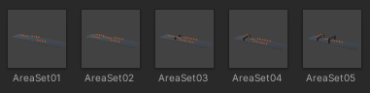
UPGRADE CODE
개선된 점 4
게임 구역 설정
STAGE 09
계속해서 생성되는 게임 구역을 설정하기 위해
AreaSet 프리팹을 넣어주고
게임이 진행되면서 랜덤으로 생성될 수 있게 하였다.
player가 앞으로 향하면서
이미 지나간 구역은 지우고 새로 생성하는
방향으로 끝없이 만들 수 있다.

Slide 16
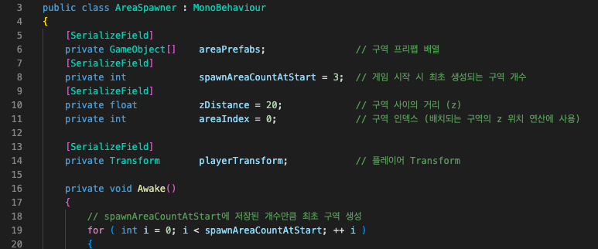
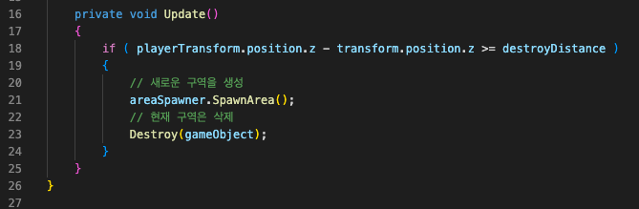
UPGRADE CODE
개선된 점 4
게임 구역 설정 – CODE
STAGE 09
게임 시작 시 최초 생성되는 구역의 수는 3개로,
아까 넣어 준 구역 프리팹을 랜덤으로 3개 불러온다.
추가로 플레이어가 지나가 보이는 화면에서
지나간 구역이 보이지 않으면
해당 구역을 삭제하고 새로운 구역을 생성한다.

Slide 17
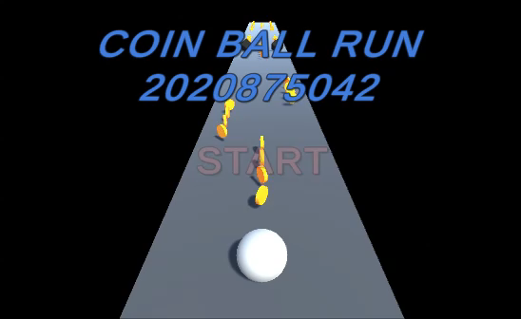
UPGRADE CODE
개선된 점 5
시작화면_제목
STAGE 09
COIN BALL RUN
2020875042가 적힌
제목을 추가하였다.
게임이 실행되면 사라진다.

Slide 18
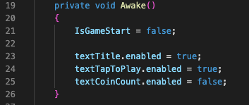
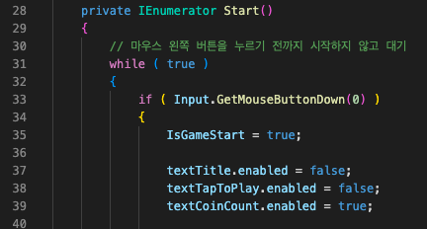
UPGRADE CODE
개선된 점 5
시작화면_제목_CODE
STAGE 09
게임이 시작되기 전에는
코인점수를 보여주지 않고,
게임이 시작된 이후에는
제목과 시작버튼을 없애고
코인점수를 보이게 한다.

Slide 19
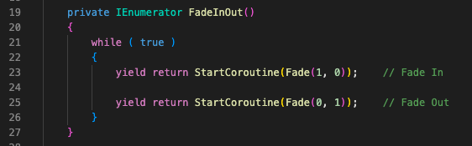
UPGRADE CODE
개선된 점 6
시작화면_Start
STAGE 09
깜빡이는 Start 버튼을 만들었다.
Fade In, Fade Out을 이용해
계속해서 움직일 수 있게 했고,
제목과 마찬가지로 게임이 실행되면
사라진다.

Slide 20
UPGRADE CODE
개선된 점 7
Coin 추가
STAGE 09
적만 나오던 원본 게임과 달리
코인을 추가하여 점수를 얻을 수 있도록
게임을 만들었다.
코인이 가만히 있는 것이 아니라
움직이고, 플레이어가 코인을 통과하면
코인이 없어지도록 만들었다.

Slide 21
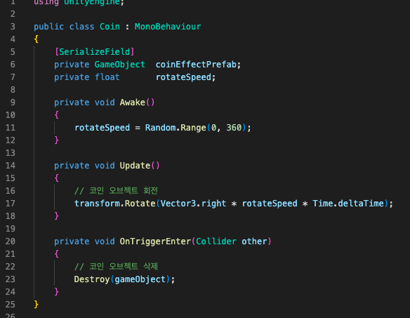
UPGRADE CODE
개선된 점 8
Coin 회전 구현 _ CODE
STAGE 09
코인의 회전 속도는
랜덤으로 생성되게 하였고,
코인을 회전하도록 코드를 정의했다.
추가로 코인 오브젝트가 다른 오브젝트와
충돌했을 경우, onTriggerEnter()가 실행되며
이 때, 코인이 삭제될 수 있도록 하였다.

Slide 22
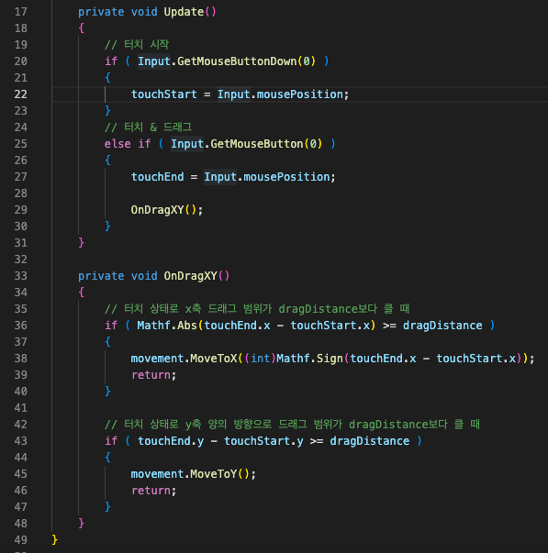
UPGRADE CODE
개선된 점 9
마우스 제어 _ CODE
STAGE 09
마우스의 왼쪽 버튼이 클릭되었는지
확인하고, 만약 클릭 되었다면 터치 시작으로 본다.
터치를 한 상태로 드래그를 감지하며,
터치의 끝점과 시작점의 절대값과
드래그 거리를 비교하여 좌우로
이동할 수 있도록 하였다.

Slide 23
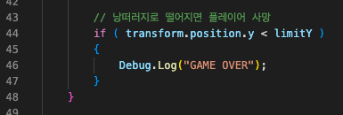
UPGRADE CODE
개선된 점 10
낭떠러지 사망 _ CODE
STAGE 09
만약 플레이어가 이동 중
낭떠러지로 떨어지게 된다면
플레이어가 사망한 것을 구현했다.
플레이어가 떨어지면
GAME OVER 문구와 함께
게임이 종료된다.

Slide 24
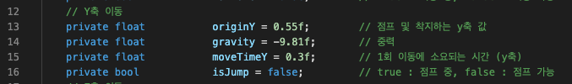
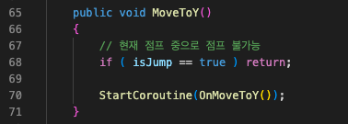
UPGRADE CODE
개선된 점 11
점프 구현 _ CODE
STAGE 09
점프에 중력 값을 포함하였고,
점프 중인지 확인하여
만약 점프 중이라면
점프가 불가능하도록 하였다.

Slide 25
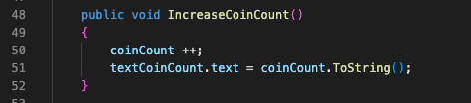
UPGRADE CODE
개선된 점 12
점수(코인 획득 수) 구현 _ CODE
STAGE 09
코인을 지나가면
수를 1 증가시키고, 그것을
문자로 바꾸어 보여준다.

Slide 26
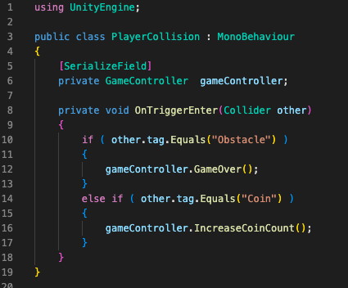
UPGRADE CODE
개선된 점 13
장애물 충돌 구현 _ CODE
STAGE 09
플레이어 오브젝트가 다른 오브젝트와
부딪혔을 때, 부딪힌 오브젝트의 태그에 따라서
장애물로 인식되면 게임 종료,
코인으로 인식되면 코인의 수(점수)를 증가시킨다.

Slide 27
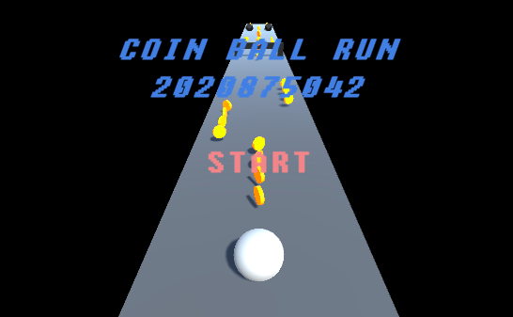
UPGRADE CODE
개선된 점 14
폰트 변경
STAGE 09

Slide 28
UPGRADE CODE
STAGE 10
구현하지 못했지만
추가로 수정하고 싶은 점
장애물에 부딪혔을 경우 게임 종료 안내
키보드 제어 추가
마우스로만 하는 것이 아니라 키보드로 움직임을 제어할 수 있다면 좋을 것 같다.
현재는 장애물에 부딪혔을 경우, 바로 게임이 재시작한다. 해당 부분을 더 수정하여 만약 플레이어가 장애물에 부딪힌다면 목숨을 부여하여 해당 목숨만큼 진행하는 것과 최종적으로 끝났을 때 게임이 종료되었다는 안내문을 출력하고 싶다.
정지 버튼 추가
시작하고 게임이 끝날 때까지 계속 진행되는 것이 아니라, 정지 버튼을 통해 멈출 수 있도록 하면 좋을 것 같다.

Slide 29
UNITY_COIN BALL RUN
STAGE 11
INDEX
INDEX 01
ORIGINAL CODE
INDEX 02
UPGRADE CODE
INDEX 03
PLAY
시연영상입니다.

Slide 30
PLAY
STAGE 12
COIN BALL RUN

Slide 31
< Reference >
GOAL03
GOAL01
GOAL02
PPT 테마 : https://blog.naver.com/moducampus/221399200580
원본 코드 : https://mastersooah.tistory.com/66
플레이구역 & 장애물 충돌 : https://www.youtube.com/watch?v=mo9VQ2UaX68
폰트 적용 : https://seongju0007.tistory.com/107
텍스트 넣기 : https://fiftiesstudy.tistory.com/228
rotate함수 : https://learnandcreate.tistory.com/945
WRITE DOWN
THE SUBTITLE
우린 언제나 듣지 잘난 어른의 멋진 이 말 세상은 둥글게 살아야해 지구본을 보면 우리 사는 지군 둥근데 부속품들
CONTINUE
CLOSE

Slide 32
4UP
UNITY_COIN BALL RUN
STAGE 13
GAME OVER
THANK YOU FOR WATCHING!
PUSH SPACE KEY

